Slide 1

[ 화면 정의서]
수집 데이터 기반 BERT 질의응답
ver 0.9.1
자연어 이해 인공지능 전문인력(AI 학습 엔진 구축과 활용) 양성과정
1조
김규희(조장), 김수연, 김지혜
Copyrightⓒ 이젠IT컴퓨터아카데미. All Rights Reserved.

Slide 2
000
변경 이력 관리
No. | 변경 내역 | 작성 |  | 검토
 |  | 일자 | 작성자 | 일자 | 담당자
1 | 초안 작성(ver 0.9.0) | 2022.05.31 | 개발의민족 | 2022.06.02 | 멘토(정휘웅) 강사(이진영)
2 | 수정 및 보완(ver 0.9.1) •와이어 프레임 수정 •유스케이스 다이어그램 추가 | 2022.06.15 | 개발의민족 | 2022.06.16 | 멘토(정휘웅) 강사(이진영)
QA : QuestionAnswer
UCD : UseCase Diagram
UI : User Interface
Copyrightⓒ 이젠IT컴퓨터아카데미. All Rights Reserved.

Slide 3
CONTENTS
05 화면 정의
유스케이스 다이어그램
와이어 프레임
Copyrightⓒ 이젠IT컴퓨터아카데미. All Rights Reserved.

Slide 4
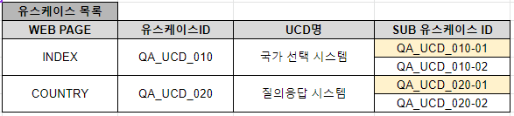
001
유스케이스 다이어그램
Copyrightⓒ 이젠IT컴퓨터아카데미. All Rights Reserved.

Slide 5
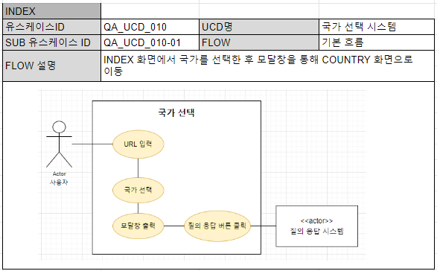
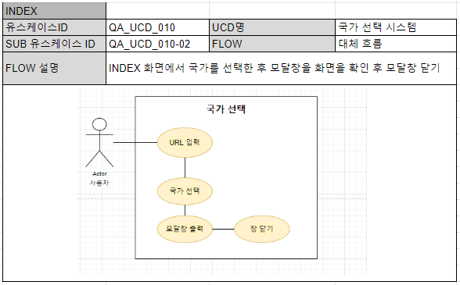
001
유스케이스 다이어그램
Copyrightⓒ 이젠IT컴퓨터아카데미. All Rights Reserved.

Slide 6
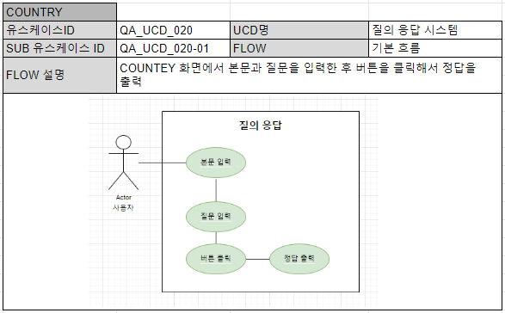
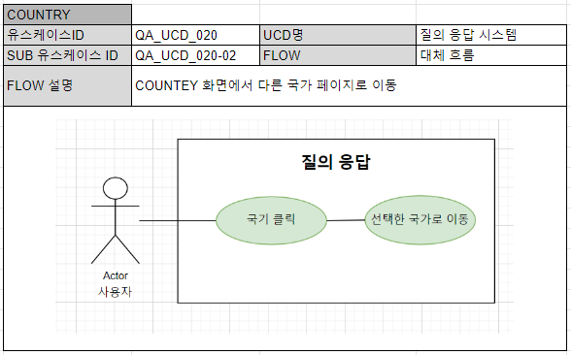
001
유스케이스 다이어그램
Copyrightⓒ 이젠IT컴퓨터아카데미. All Rights Reserved.

Slide 7

002
와이어 프레임
Copyrightⓒ 이젠IT컴퓨터아카데미. All Rights Reserved.

Slide 8
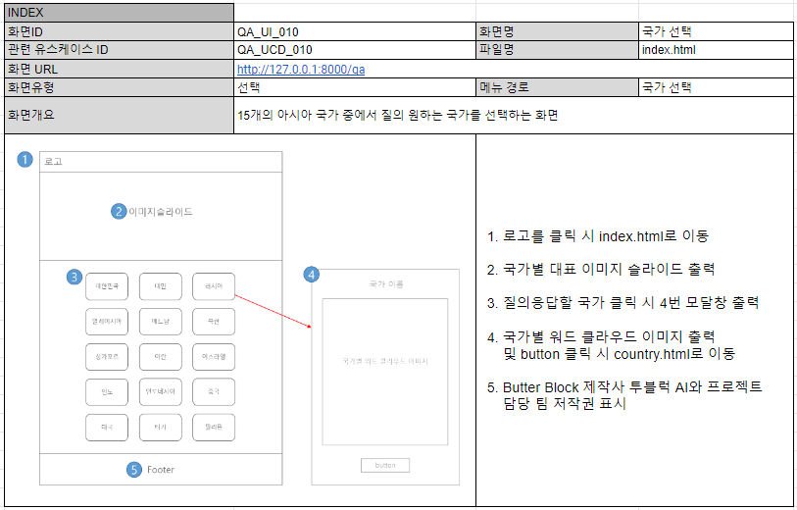
002
와이어 프레임
Copyrightⓒ 이젠IT컴퓨터아카데미. All Rights Reserved.

Slide 9
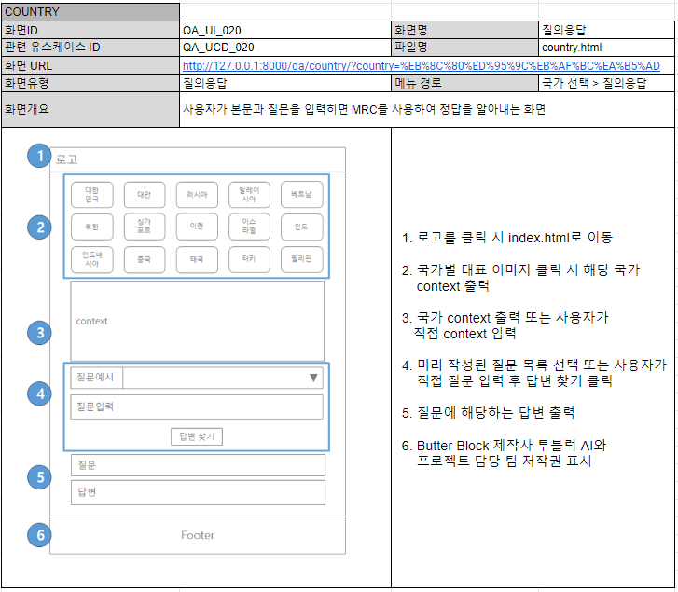
002
와이어 프레임
Copyrightⓒ 이젠IT컴퓨터아카데미. All Rights Reserved.

Slide 10

Copyrightⓒ 이젠IT컴퓨터아카데미. All Rights Reserved.

Slide 11
Thank You!
Copyrightⓒ 이젠IT컴퓨터아카데미. All Rights Reserved.

